Slide 1
CATÁLOGO PRODUCTOS
ALIMENTACIÓN:
DULCES, EMBUTIDOS
PRODUCTOS DE FABRICACIÓN PROPIA EN IMPRESORA 3D

Slide 2
LIBRICOS YECLA
LIBRICO DE CHOCOLATE GRANDE
Paquete de 6 unidades de Libricos de Chocolate en su formato más grande.
PRECIO: 2,64 €
LIBRICO MIEL GRANDE
PRECIO: 2,64 €

Slide 3
Arroz de calasparra
FLOR DE CALASPARRA arroz bomba D.O. Calasparra saco 1 kg
El arroz de Calasparra es conocido en España y en el mundo , sin que para ello haya sido necesario ningún tipo de acción publicitaria.
Para imponerse solo le ha bastado su tradicional calidad y el buen hacer de los agricultores calasparreños; prueba de ello es la concesión de la Denominación de Origen, que es garantía de calidad y autenticidad.
Peso Neto: 1 kg
Precio: 8,39 euros

Slide 4
imperial de chato murciano
PRECIO: 3,60 € / unidad
La Longaniza Imperial es un embutido crudo-curado fermentado elaborado mediante la selección, troceado y picado de carnes y grasas de Chato Murciano, que incorpora condimentos, especias, fermentos y aditivos, amasado y otros ingredientes.
La Longaniza se embute en tripa natural porcina, ligeramente curvada y con un aspecto exterior rugoso, recubierta con una fina capa de moho blanco que le proporciona un aroma muy característico y reconocible. Se presenta en piezas únicas con una longitud entre 25-30 cm y un calibre entre 3-4 cm. La Longaniza es sometida a un proceso de secado y maduración de al menos 3 semanas que le asegura una buena estabilidad, así como un color, olor, sabor y textura característicos, sin necesidad de añadir potenciadores del sabor, colorantes, aromas artificiales y otros aditivos químicos usados habitualmente en este tipo de embutidos. Para su maduración se emplean fermentos lácticos y micrococáceas especialmente adaptados a embutidos de maduración lenta, que garantizan su seguridad e impiden que el producto tenga una excesiva acidez que enmascare su aroma y sabor característicos.
EMBUTIDOS

Slide 5
Panceta salada de chato murciano
PRECIO: 8,40 € / Kg
La panceta salada (tocino crudo-curado) se obtiene a partir del tejido adiposo subcutáneo de las regiones torácica y abdominal, integrado por la piel o no, el tejido graso entreverado y el tejido muscular del cerdo Chato Murciano.
El tocino es sometido a curado y salazón tradicional en seco y, opcionalmente, se puede condimentar con pimentón dulce y otras especias. La panceta salada de Chato Murciano presenta una consistencia mantecosa muy particular debido a su alto contenido en ácido oleico que la distingue de otros productos similares existentes en el mercado.
Su sabor y olor son muy intensos y característicos, apreciándose nítidamente el aroma y sabor de la grasa crudo-curada, el pimentón y los demás condimentos. Se trata de un genuino producto cárnico tradicional que no deja indiferente a quien lo prueba.
EMBUTIDOS

Slide 6
CHORIZO de chato murciano
PRECIO: 12 € / Kg
El Chorizo es un embutido crudo-curado de color rojo intenso, elaborado con carne y grasa picada de cerdo Chato Murciano, mezclada con sal, pimentón y otros ingredientes. Para ello se utiliza una mezcla de pimentones con denominación de origen de Murcia y de La Vera, que le proporcionan un buen balance entre color y aroma y sabor.
Este producto carece de aromas artificiales y aditivos químicos, como colorantes, potenciadores del sabor y mejoradores del rendimiento. La masa se embute en tripa natural cular que le proporciona una forma cilíndrica irregular y un aspecto exterior rugoso y seboso. El chorizo se somete a un proceso de secado y maduración durante más de diez semanas. Para su maduración se emplean fermentos lácticos y micrococáceas especialmente adaptados a embutidos tradicionales de maduración lenta, que garantizan su seguridad, mejoran su sabor e impiden que el producto tenga una excesiva acidez. Su sabor y aroma es muy intenso y tiene una consistencia firme al corte y compacta al tacto.
Se presenta en piezas con una longitud entre 35-60 cm y un calibre entre 30-60 mm, bien en piezas únicas, o bien en secciones envasadas al vacío.
EMBUTIDOS

Slide 7
SOBRASADA de chato murciano
PRECIO: 6 € / Kg
La Sobrasada se elabora con carne y grasa picada procedentes de diferentes piezas y recortes del cerdo Chato Murciano.
La carne picada se amasa con pimentón D.O.P. Murcia, vino blanco oloroso y otros condimentos y después se embute en ciego porcino. La sobrasada se presenta en piezas únicas irregulares denominadas obispos con un peso aproximado de 0,5 kg, de color rojo apagado. Una vez embutida, la sobrasada se somete a un proceso de secado y maduración a temperatura moderada durante varias semanas que le confiere estabilidad y una excelente calidad sensorial.
EMBUTIDOS

Slide 8
butifarra de chato murciano
PRECIO: 12 € / Kg
EMBUTIDOS

Slide 9
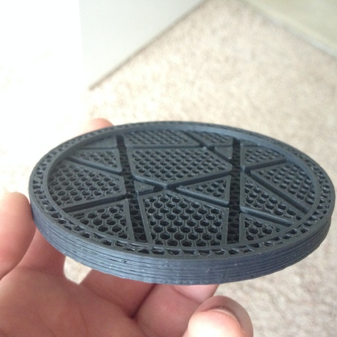
Productos 3d

Slide 10
Calavera porta auriculares
Precio: 4€
Un práctico soporte para los auriculares evitando enredos y problemas con los mismos
(El color puede variar)

Slide 11
Posavasos de diseño
Precio. 2,50€
Un sencillo pero útil posavasos con un diseño estilizado
(El color puede variar)

Slide 12
Extrusor pasta de dientes
Precio: 3€
Otro producto práctico para aprovechar al máximo la pasta de dientes en estos tiempos de crisis

Slide 13
Llavero bulbasaur
Precio: 2€
Un llavero en forma de vulbasaur que incluira su llavero con cadenita

Slide 14
Soporte de móvil gato
Precio: 2,50€
Para sostener tu móvil con estilo

